Slide 1
Git Hub 사용법
OCL
2017 12 30

Slide 2
I. 깃허브 가입
https://github.com/

Slide 3
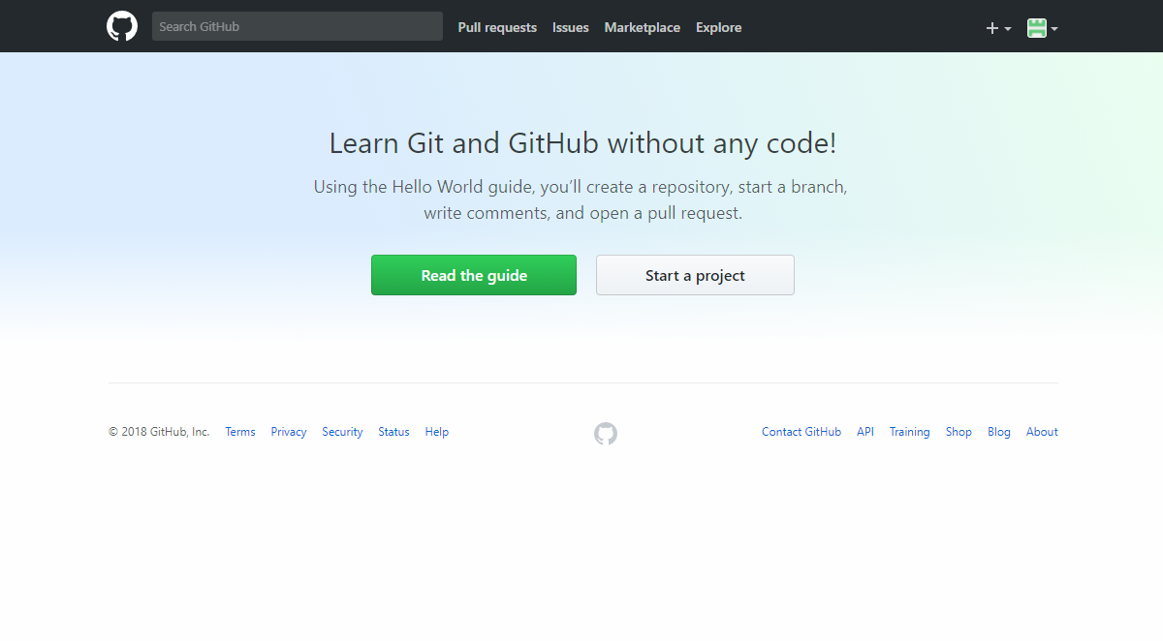
II. 기본설정
프로젝트 생성하기로 생성

Slide 4
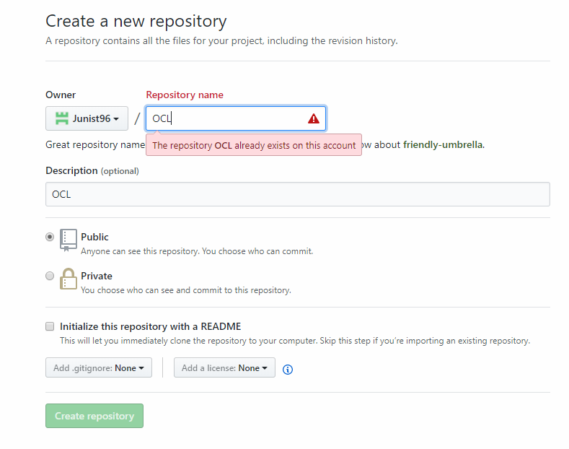
II. 기본설정
생성할 폴더 명 입력
생성하기

Slide 5
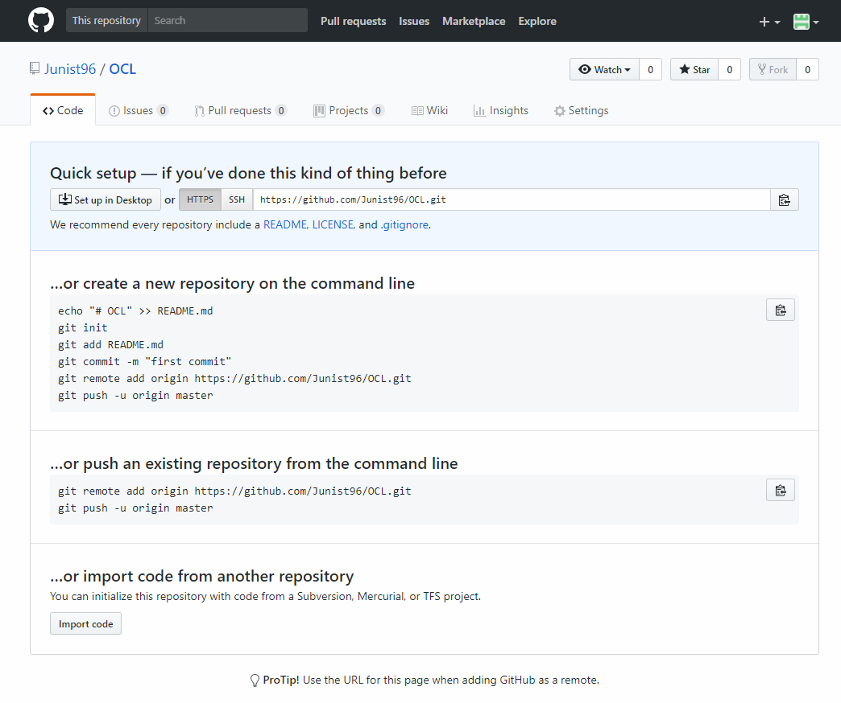
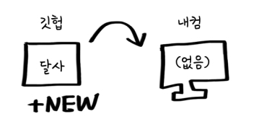
II. 기본설정
원격(Github 사이트)에 OCL 저장소가 생겼습니다. 이젠 여기에 코딩을 하기 위해 로컬(내 컴퓨터)에 저장소를 다운받아야 합니다.

Slide 6
III. Git 설치
https://desktop.github.com/

Slide 7
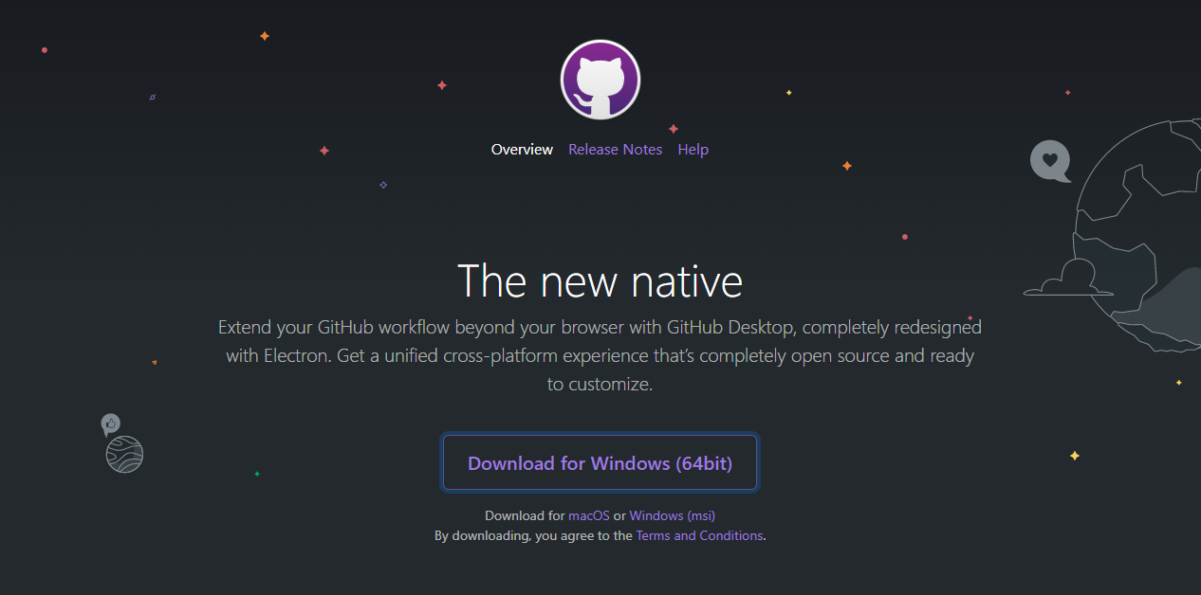
III. Git 설치

Slide 8
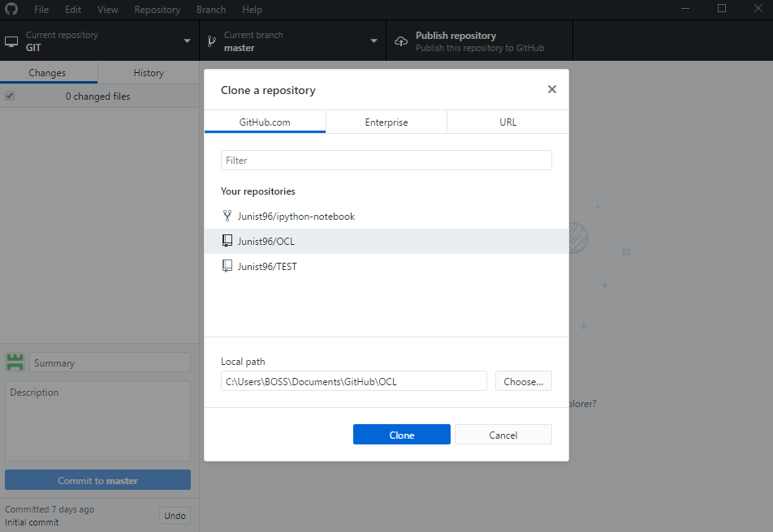
III. Git 설치
설치 후 로그인하면 깃에 생성한 프로젝트로 연동이 가능

Slide 9
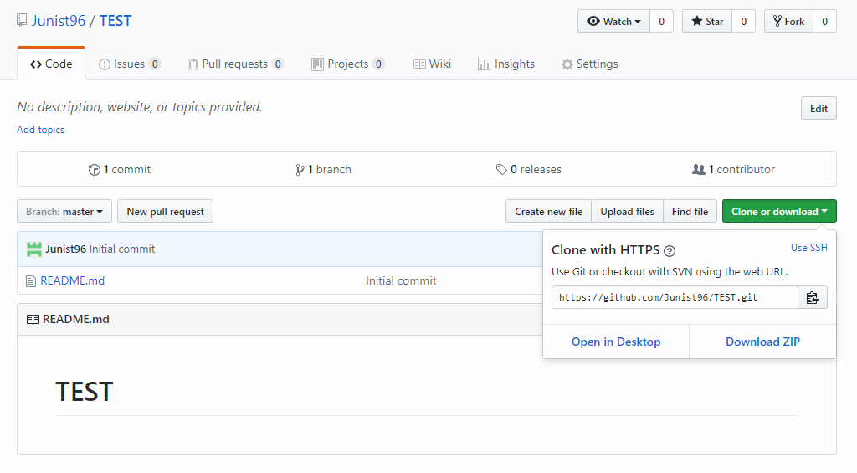
III. Git 기능
Git Hub에 생성한 프로젝트를 사용하기 위한 주소이다.

Slide 10
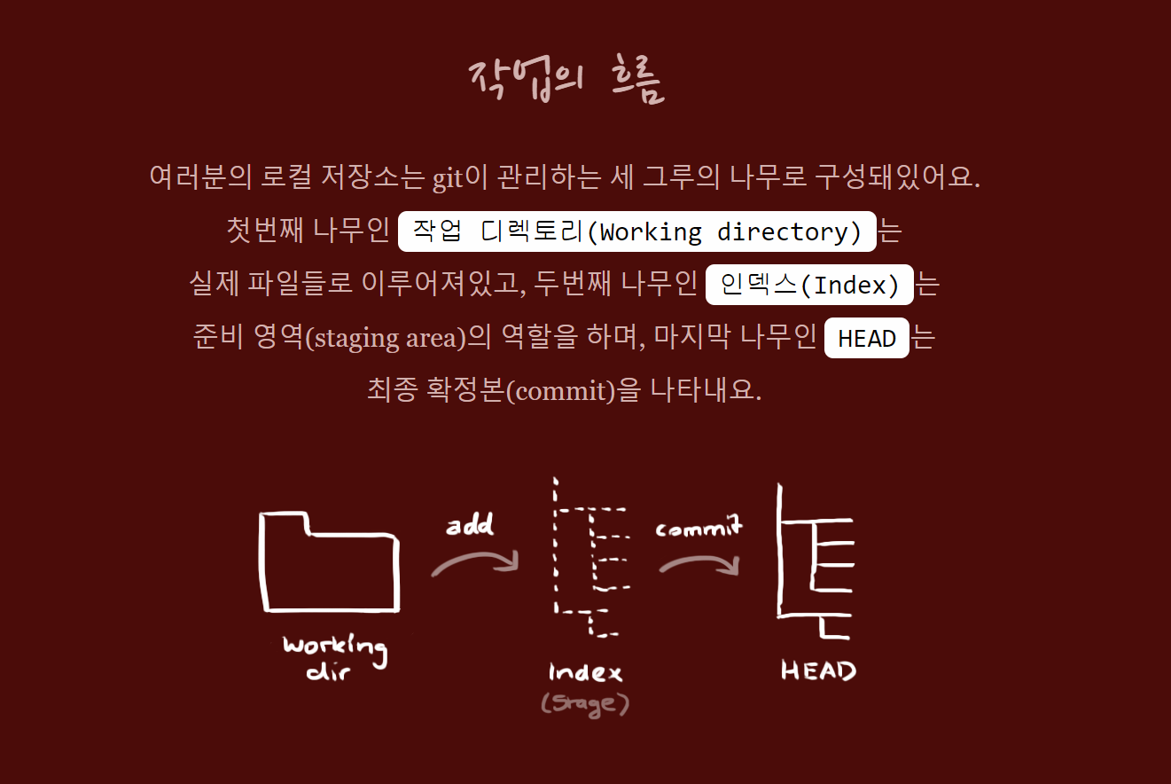

Slide 11
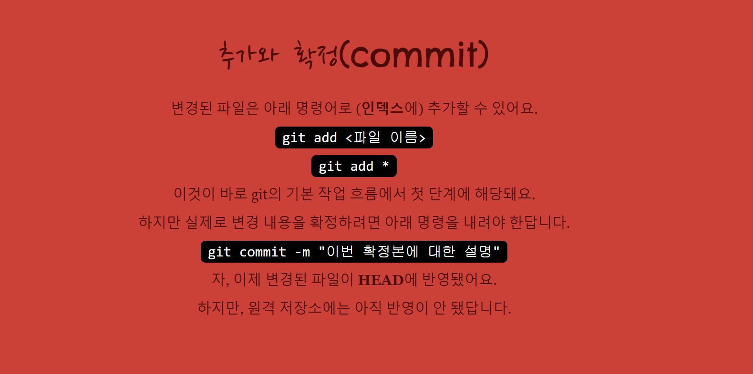

Slide 12
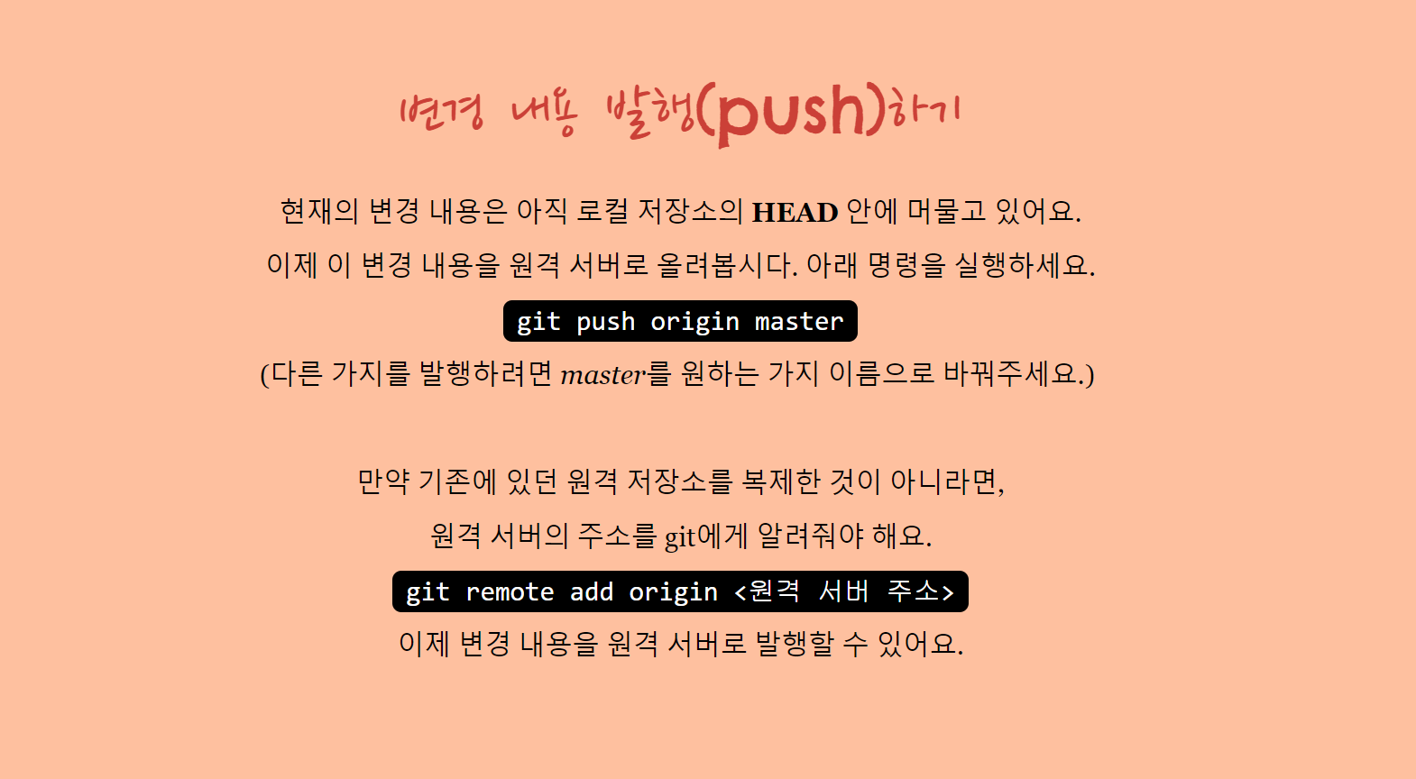

Slide 13
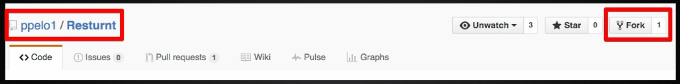
III. Git 기능
Watch, Star에 대한 기능 설명
Watch는 이 저장소에 변화가 있을 때 알림이 오게 설정하는 기능
Star은 페이스북 좋아요 같은 기능
Fork는 남의 저장소를 복사하여 내 저장소에 붙여넣기 하는 기능

Slide 14
III. Git 기능
Code, Issues, Pull request(PR)
Code는 현재 저장된 코드
Issues는저장소를 쓰는데 문제가 생길 경우 문제를 제기하는 공간
PR은 코드를 외주 맡기는 기능
PR을 통해서 남의 코드에 기여할 수도 있고 기여 받을 수도 있습니다.

Slide 15
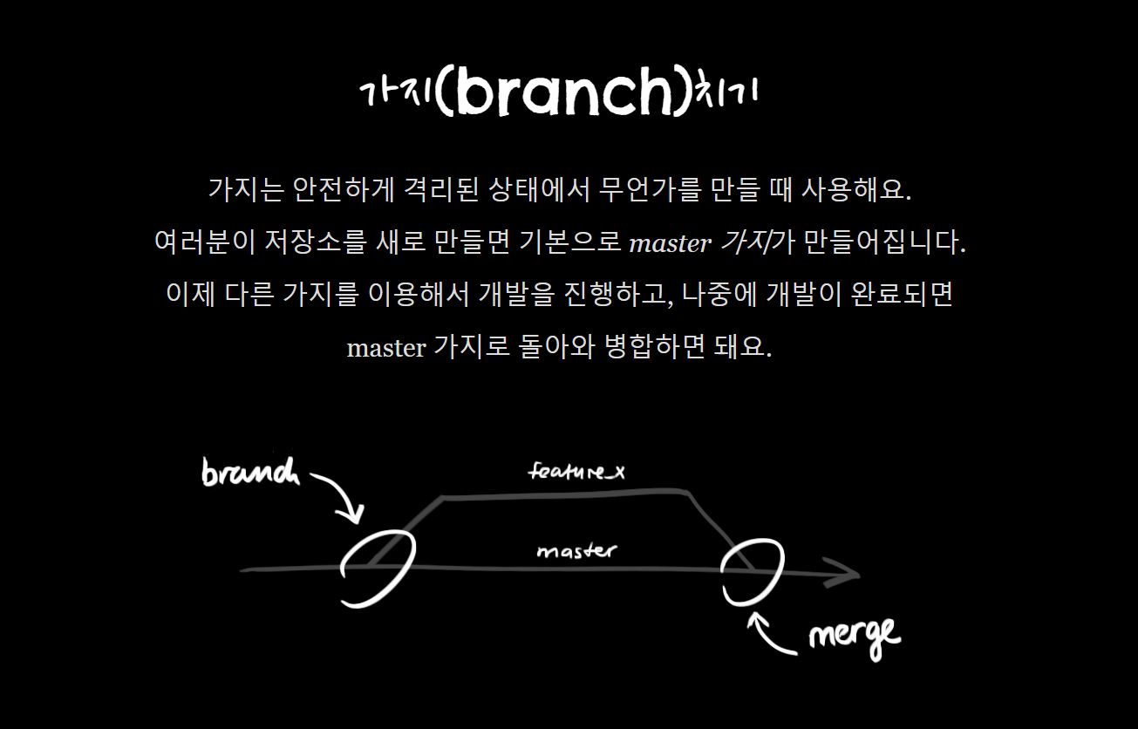

Slide 16
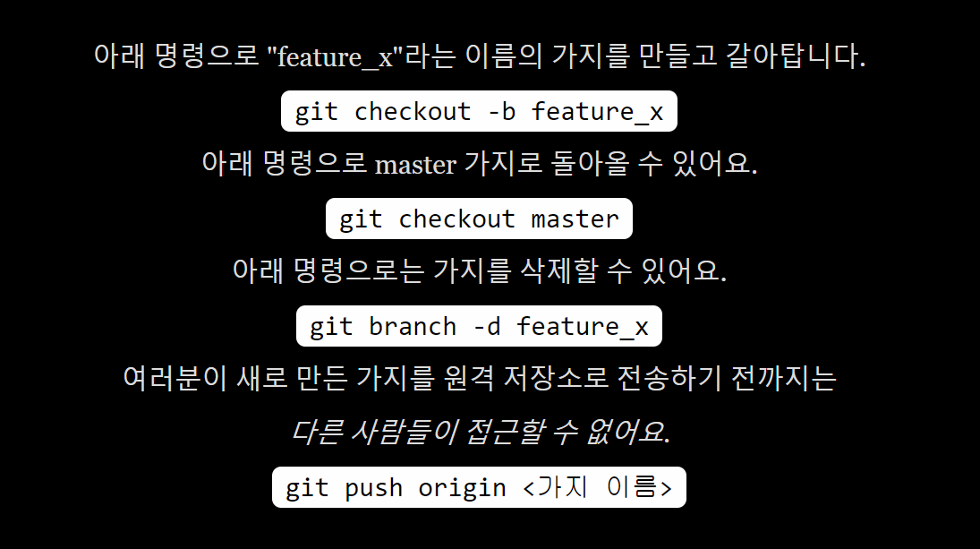

Slide 17
IV. Branch
Branch가 필요한 상황 예시
1) 혼자 작업할 때: 현재 홈페이지를 만들고 있다가 실시간 알림 기능을 추가하고 싶어 졌습니다. 하지만 한 번에 만들 수 있을 거라는 확신이 없어서 무수히 많은 commit을 해야 완성할 수 있을 것 같습니다. 그리고 실패 시에는 commit을 이전으로 되돌리고 싶은데요. 그렇다고 현재 master 브랜치의 log가 지저분해 지는 것은 원하지 않습니다.
2) 협업할 때: A와 B 두 명이서 협업을 하는 상황입니다. Github에 코드를 올려놓고 각자 다운로드 받아 코딩을 하고 있습니다. 두 명이 각자 다른 파일을 작업하면 별 걱정이 없겠지만, 하나의 파일을 둘이 동시에 작업하고 있습니다. 문제는 이렇게 여러 명이 같은 파일을 작업해서 commit한 후, 동시에 Github에 push를 하면 충돌이 생긴다는 겁니다. 왜냐하면 A가 한 commit은 B에겐 없고, B가 한 commit은 A에게 없어서 Github 서버는 어떤 것이 올바른 commit인지 알 수 없습니다.

Slide 18

IV. Branch
최신 commit인 Revert "Second commit"에 master가 위치해있습니다.
master는 master 브랜치의 가장 최근 commit을 가리키고요.
HEAD(노란 원)는 현재 내가 작업중인 commit의 위치를 가리킵니다.
First commit에는 remotes/origin/master가 있는데 예전에 원격 저장소로 push했음을 표시하고 있습니다.
최신 commit인 Revert "Second commit"에 master가 위치해 있습니다.
master는 master 브랜치의 가장 최근 commit을 가리키고요.
HEAD(노란 원)는 현재 내가 작업중인 commit의 위치를 가리킵니다.
First commit에는 remotes/origin/master가 있는데 예전에 원격 저장소로 push했음을 표시하고 있습니다.
위와 같이 log를 시각적으로 보려면 프로젝트 폴더에서 Git GUI를 실행하면 됩니다.

Slide 19

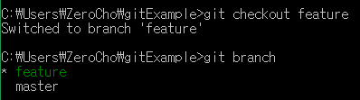

IV. Branch
명령어를 통해 새로운 branch를 만들어보죠. git branch [브랜치명]입니다.
잘 생성되었나 보려면 그냥 git branch라고 쳐보세요. 앞에 * 표시가 있는 게 현재 HEAD가 있는 branch입니다.
새로 만든 feature 브랜치에서 작업하려면 feature 브랜치로 HEAD를 옮겨야 합니다.
이때 사용하는 명령어가 git checkout [브랜치명]입니다.
파일에 사용했을 때는 Modified에서 Unmodifed로 상태를 변경합니다.
브랜치에 사용하는 경우는 브랜치간 전환을 합니다.

Slide 20
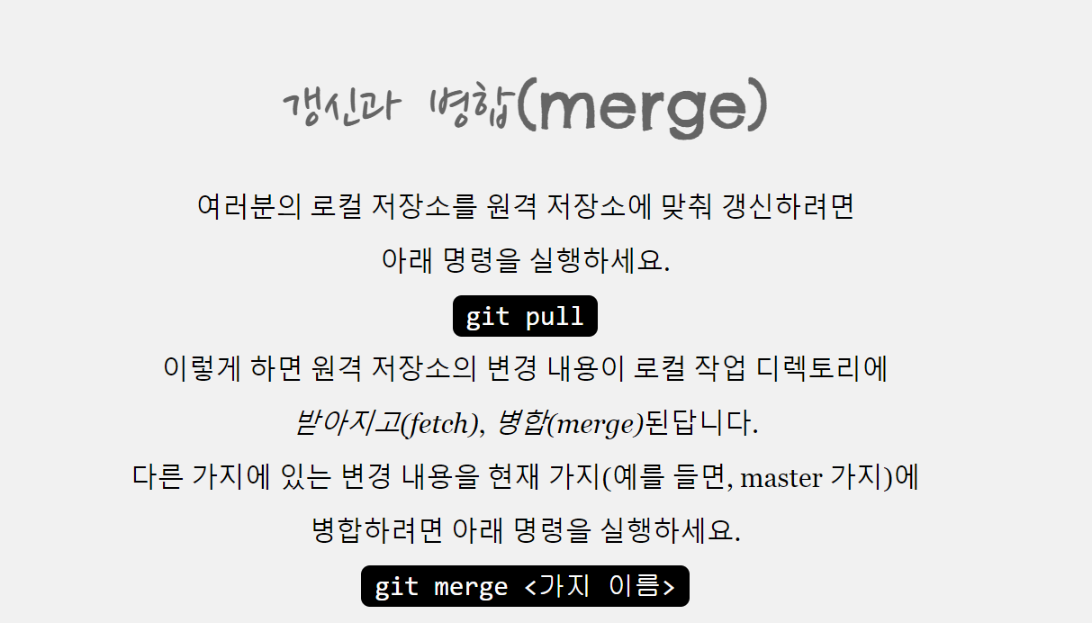

Slide 21
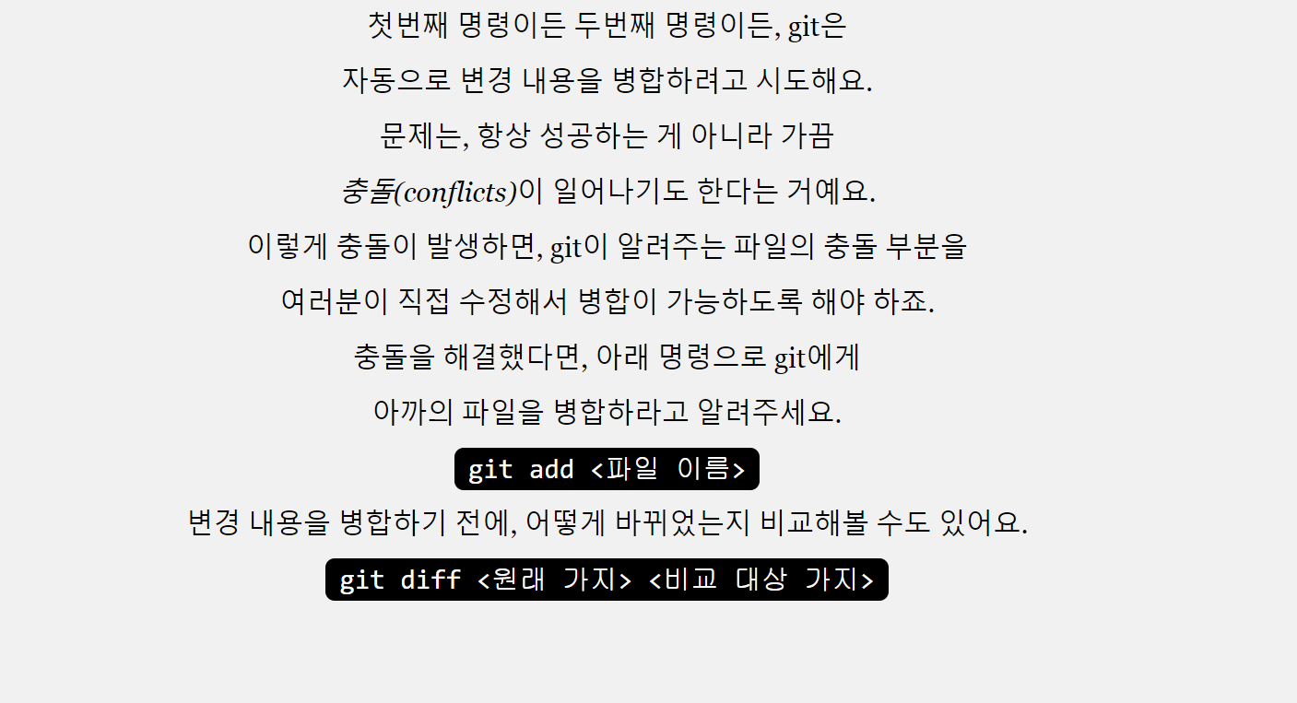

Slide 22

V. Merge
이제 feature 브랜치에서 작업하던 내용이 완성되었다면 master와 합쳐서 실제로 사용할 수 있게 해야합니다.
이 때 사용하는 명령어가 git merge [브랜치명]입니다.
주의할 점은 여기서의 브랜치명은 합칠 branch입니다.
merge 결과에 Fast-forward라고 표시되어 있는데 이것은 master 브랜치를 앞으로 쭉 당겼다는 뜻입니다.
feature 브랜치가 master 브랜치보다 한 commit 앞에 있었기 때문에 master 브랜치가 feature 브랜치를 merge하는 순간 한 commit 앞으로 당겨지는 거죠.

